Slide 1
DB10장. 폼에 컨트롤 사용하기

Slide 2
Index
1. 컨트롤의 개념
2. 컨트롤의 종류
3. 컨틀롤 배치해서 만들기

Slide 3
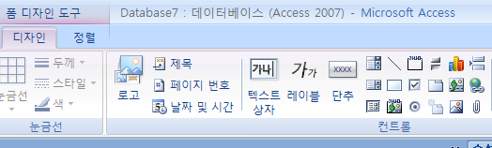
1. 컨트롤의 개념
데이터를 표시해주거나 명령을 실행할 수 있는 개체이다.
폼의 디자인 보기상태에서 도구상자를 실행시켜 컨트롤을 배치한다.
레이블, 텍스트 상자, 명령단추 등의 다양한 컨트롤 이 있다.
[폼디자인도구]의[디자인] 탭의 컨트롤 그룹에 위치한다.

Slide 4
2. 컨트롤의 종류
레이블:제목, 캡션, 설명 등 텍스트를 표시하는 컨트롤이다.
텍스트상자:텍스트를 표시해주는 컨트롤, 주로 계산결과를 표시할때 사용한다.
명령단추:명령을 실행하고자할때 주로 사용하는 단추이다.
옵션단추:단일선택상자를 만들어주는 컨트롤이다.
확인란: 다중선택상자를 만들어주는 컨트롤이다.
콤보상자:여러 개의 값이 미리들어간 상태에서 클릭으로 값을 선택할수 있게 해주는 리스트 형식.
선/직사각형: 선또는 직사각형을 그릴때 사용한다.
하위폼/하위 보고서: 하위폼또는 하위 보고서를 만들어준다. 즉, 폼안에 폼이 있거나 보고서 안에 보고서가 있는 형식이다.

Slide 5
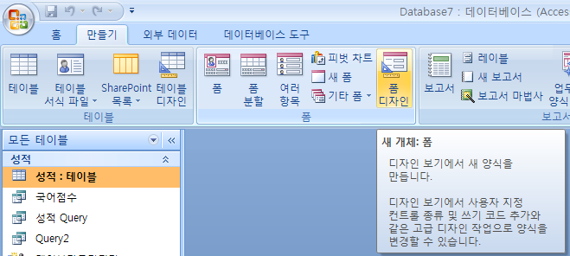
3. 컨틀롤 배치해서 만들기
리본메뉴 [만들기] 탭의 [폼디자인] 아이콘을 눌러 실행한다.

Slide 6
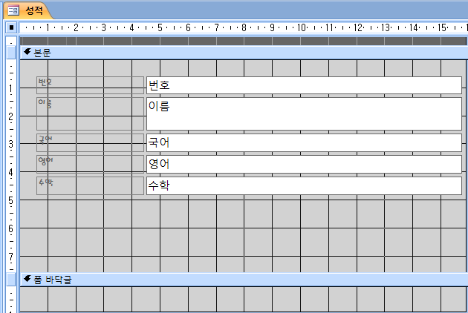
텍스트상자 컨트롤배치하기
성적폼을 디자인 보기로 불러온다.

Slide 7
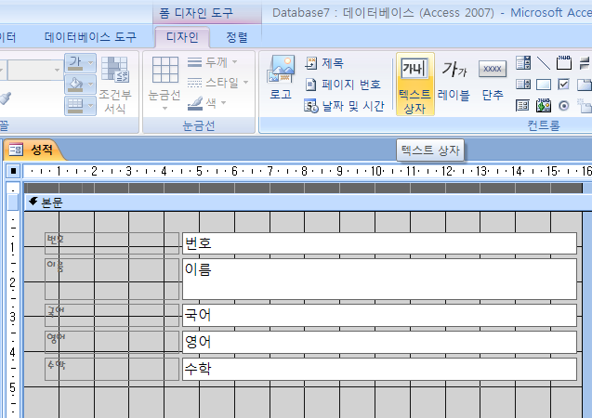
[폼디자인도구]의[디자인] 탭의 컨트롤 그룹의 텍스트상자를 클릭한다.

Slide 8
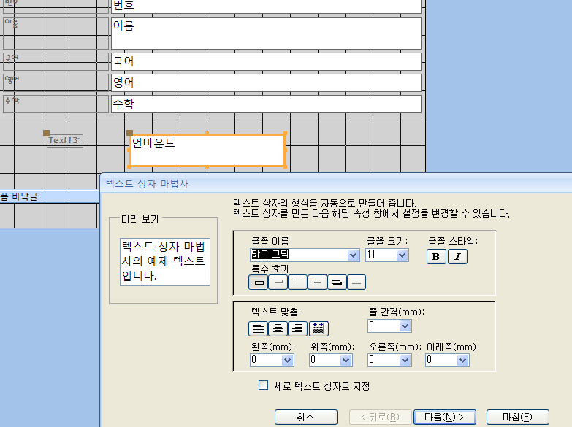
레이아웃 영역에 원하는 만큼 드래그하면 [텍스트상자마법사]가 실행된다. 서식을 설정한 후 다음을 누른다.

Slide 9
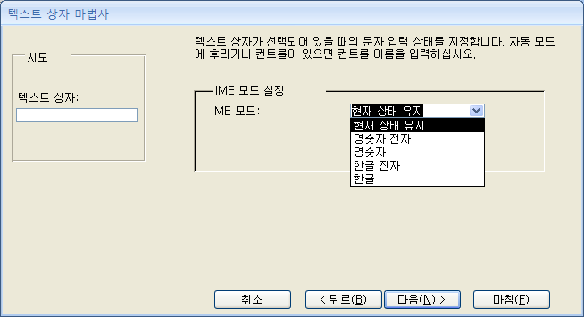
다음 단계에서 IME 모드의 설정단계가 나오고 “현재상태유지”를 설정하고 다음 을 누른다.

Slide 10
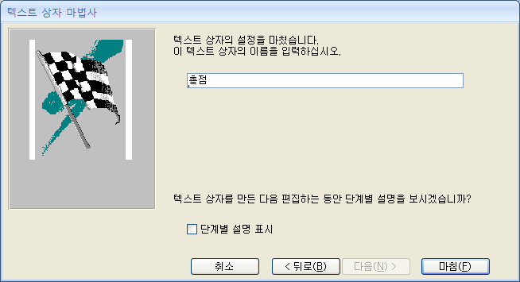
텍스트 상자 이름에 “총점”을 입력하고 마침을 누른다.

Slide 11
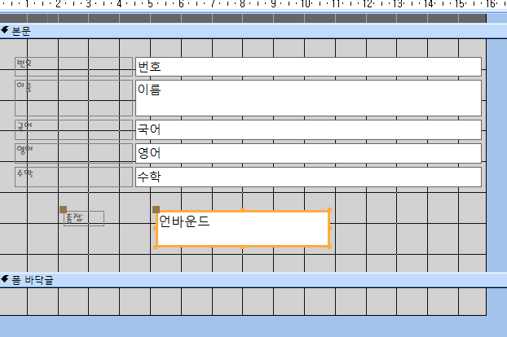
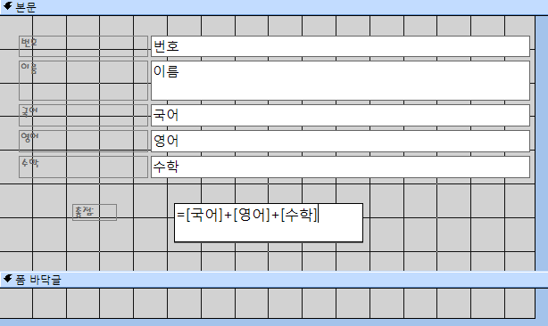
언바운드로 표시되어 있는 영역에 “=[국어]+[영어]+[수학]”을 입력한다.

Slide 12
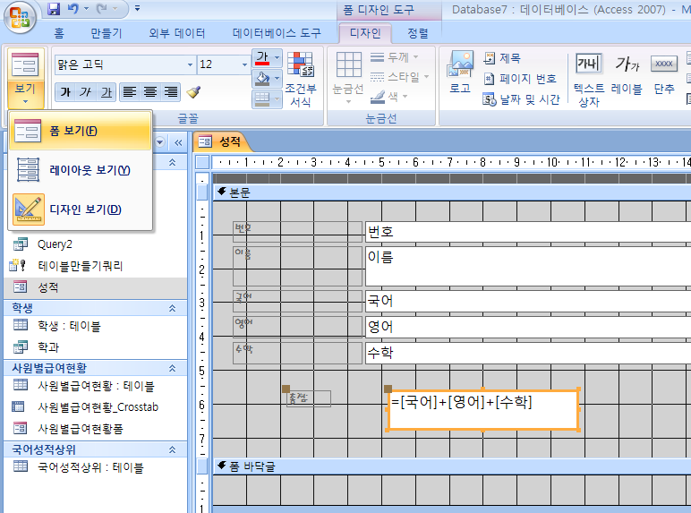
보기 모드에서 [폼보기]를 실행한다.

Slide 13
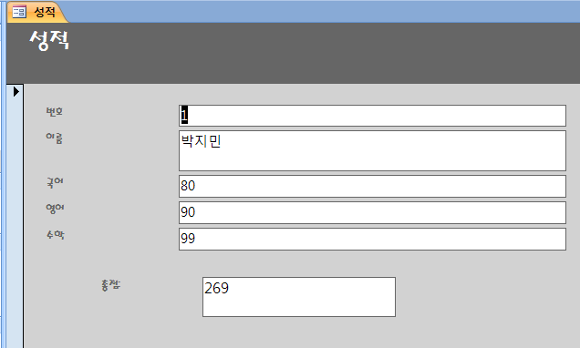
폼영역에 새롭게 삽입한 컨트롤이배치된 것을 확인할 수 있다.

Slide 14
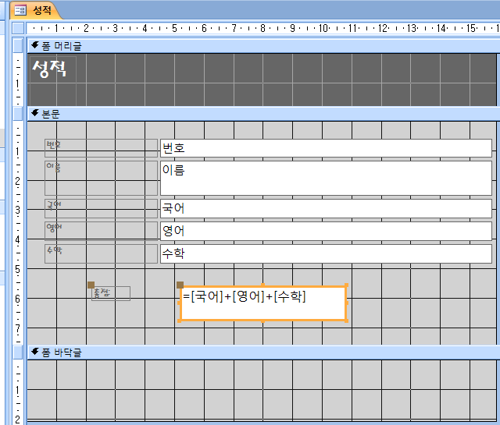
단추(양식컨트롤)배치하기
성적폼을 디자인보기로 전환해 불러온다.

Slide 15
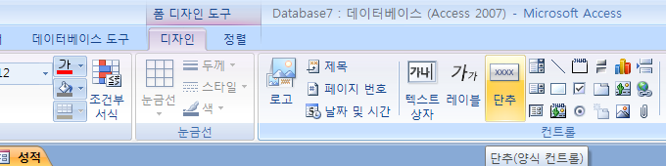
[폼 디자인도구]의 [디자인]탭의 [컨트롤]그룹에서 [단추] 컨트롤을 클릭해서 폼 영역에 드래그한다.

Slide 16
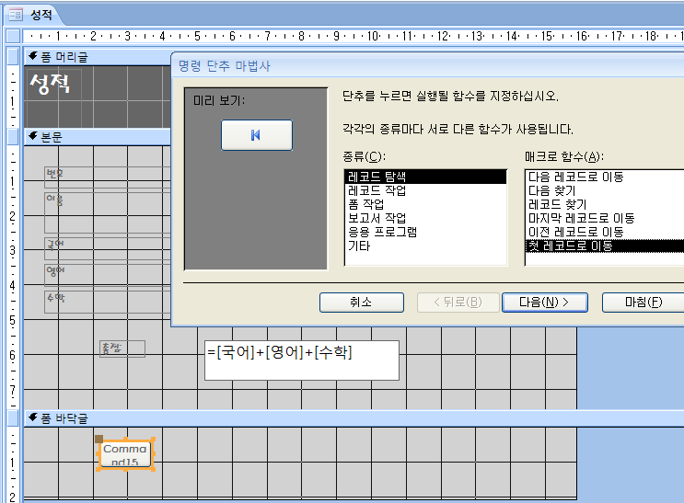
[단추] 컨트롤을 클릭해서 폼 영역에 드래그하면 명령단추 마법사가 실행된다. [레코드 탐색]의 [첫레코드 이동]을 선택하고 다음을 누른다.

Slide 17
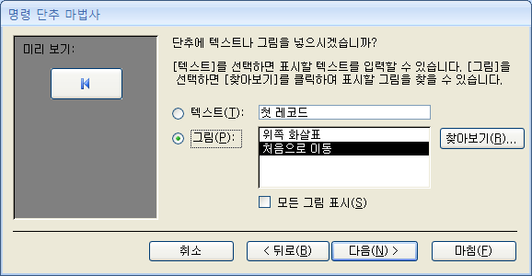
그림을 선택하고, 처음으로 이동을 선택한 후 다음을 누른다.

Slide 18
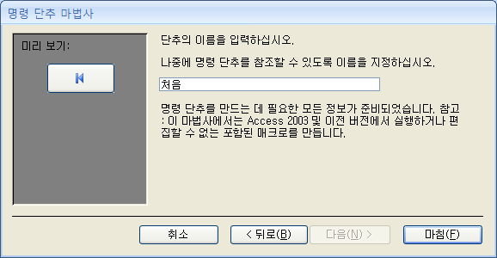
단추 이름에 “처음”을 입력한 후 마침을 누른다.

Slide 19
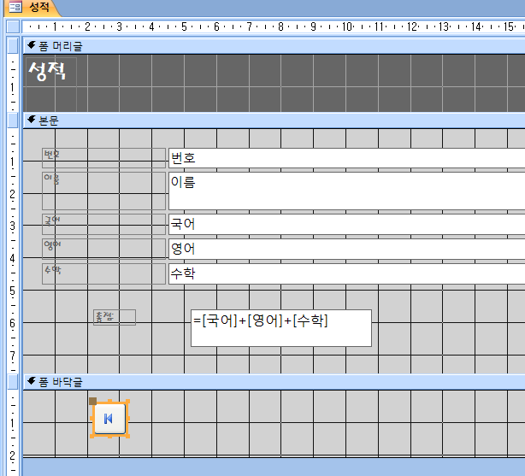
명령단추가 만들어진 것을 확인할 수 있다.

Slide 20
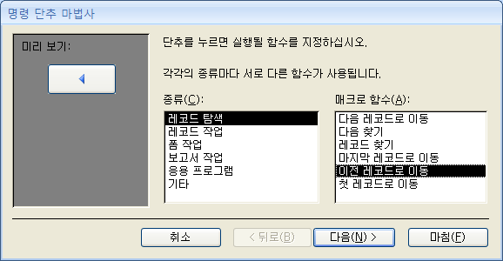
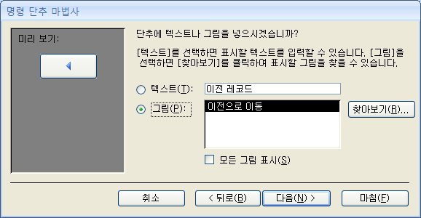
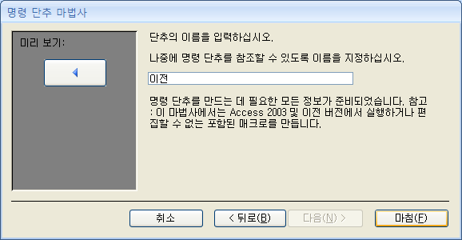
이전으로 이동하는 단추 만들기

Slide 21
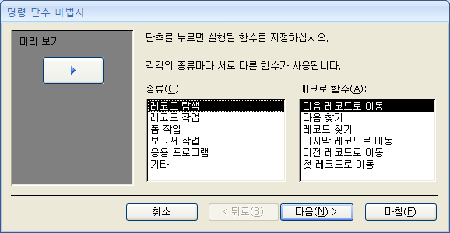
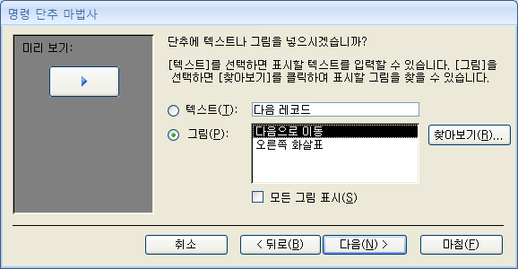
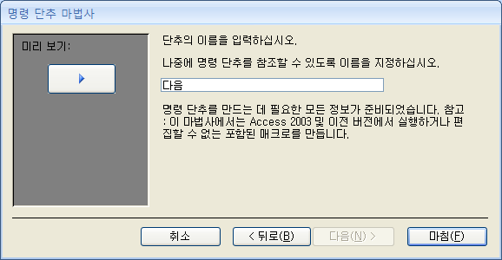
다음으로 이동하는 단추 만들기

Slide 22
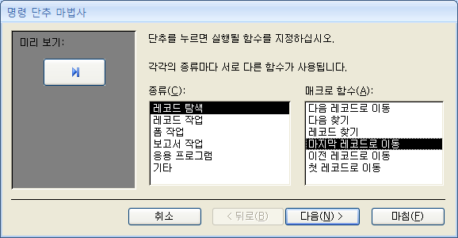
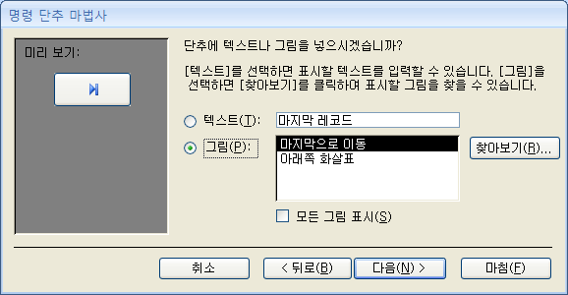

마지막으로 이동하는 단추 만들기

Slide 23
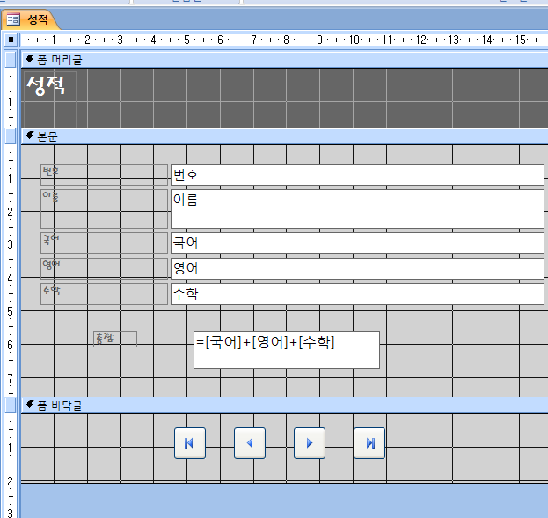
명령단추 컨트롤들이 배치된것을 확인할 수 있다.

Slide 24
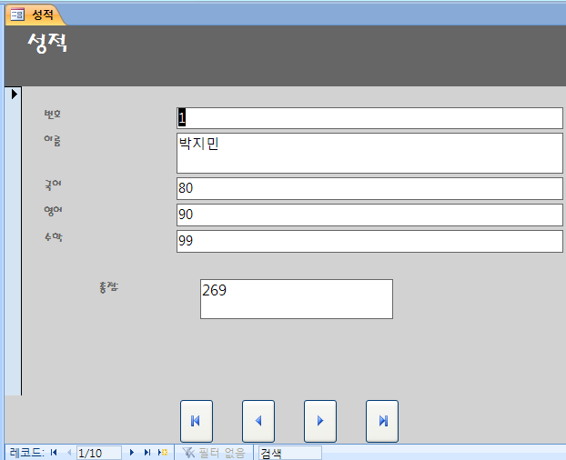
보기모드를 [폼보기]로 바꾸어 실행폼을 확인한다.

Slide 25
기출문제풀이1 (2008년 2회)
다음은 사용자 정의 폼 도구 상자의 컨트롤에 대한 설명이다. 설명에 해당하는 컨트롤의 이름으로 옳은 것은?
- 사용자가 입력하고 수정할 수 있는 텍스트를 갖는 컨트롤
- 레코드 원본의 데이터나 계산 컨트롤의 계산 결과를 표시해주는 컨트롤
① 레이블② 입력란
③ 확인란④ 콤보 상자

Slide 26
기출문제풀이2 (2008년 3회)
다음 중 하위 폼에 대한 설명으로 옳지 않은 것은?
① 기본 폼과 하위 폼을 연결할 필드의 데이터 형식은 같거나 호환되어야 한다.
② 하위 폼이란 특정한 폼 내에 들어 있는 또 하나의 폼을 말하는 것이다.
③ 두 개 이상의 연결 필드를 지정할 때는 필드 이름을 세미콜론(;)으로 구분하여야 한다.
④ 기본 폼 내에 포함시킬 수 있는 하위 폼의 개수는 최대 7개까지만 포함시킬 수 있다.

Slide 27
기출문제풀이3 (2008년 3회)
다음 중 폼에 관한 설명으로 틀린 것은?
① 폼은 데이터의 입력, 편집 작업등을 위한 사용자와의 인터페이스로 테이블, 쿼리, SQL문 등을 원본으로 하여 작성한다.
② ‘캡션’속성을 이용하여 폼의 이름을 변경할 수 있다.
③ ‘그림’속성을 이용하여 그림을 폼의 배경으로 넣을 수 있다.
④ ‘기본보기’속성에는 단일폼, 연속폼, 데이터시트 등이 있다.

Slide 28
정답
문제1 => ②
문제2 => ④
문제3 => ②

Slide 29
정 리
1. 컨트롤의 개념
2. 컨트롤의 종류
3. 컨틀롤 배치해서 만들기

